Slide 1
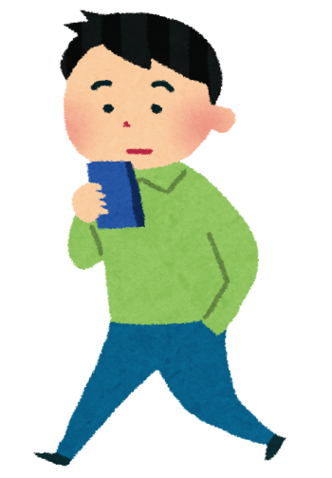
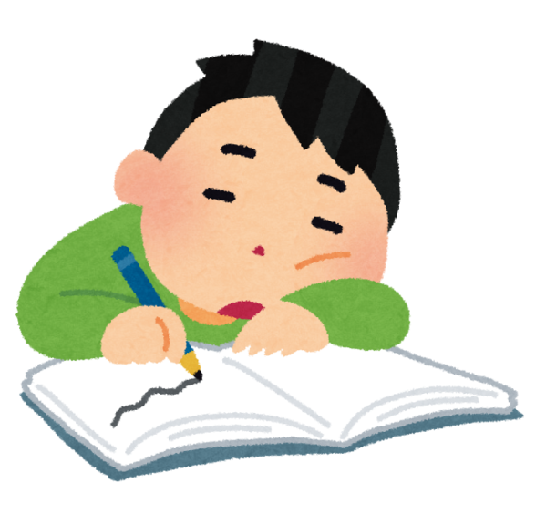
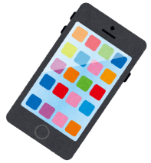
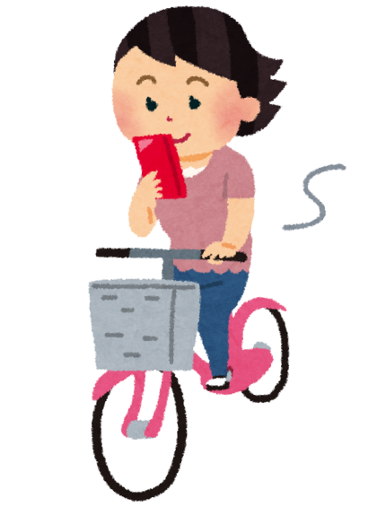
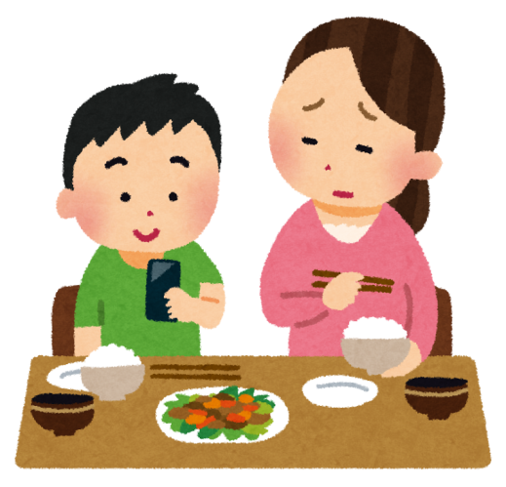

○○小学校 すまあと通信
第 ３ 号
平成27年 月 日
○○○○○小学校
校 長 ○○○○○
「すまあと通信」第３号は、あるきスマホやながらスマホについてです。
ゲームに夢中になったり、通話アプリに夢中になったりして、ついついしてしまいがちなあるきスマホやながらスマホ。下の４つの絵のダメなところは何でしょか？
あるきスマホ、ながらスマホはしていませんか？
歩きながらスマホやゲームをしていたり･･･
１
スマホを気にしながら勉強したり･･･
２
自転車に乗りながらスマホをしていたり･･･
３
食事をしながらスマホやゲームをしていたり･･･
４
マモル先生から
スマホをしながら自転車を運転していて人にぶつかりケガをさせてしまった事件や、歩きスマホで駅のホームから転落してケガをしまった事件など、あるきスマホやながらスマホはとても危険です。中には多額の賠償金を払わなければならない事故もありました。人の命を大切にするために、あるきスマホやながらスマホは絶対にやめましょう。
食事や勉強の時にもスマホの使用は絶対やめたいですね。

